Slide 1

LA GESTION DU TEMPS

Slide 2
SOMMAIRE
1/ Mieux comprendre son rapport au temps
2/ se fixer des objectifs clairs
3/ définir les priorités Différencier l'urgent/l'important
4/ se fixer une limite de temps
5/ Les chronophages
6/ Établir le diagnostic de sa journée de travail type
7/ Savoir gérer son temps au quotidien
8/ Savoir dire non et réussir à déléguer

Slide 3
Mieux comprendre son rapport au temps
Qu'est-ce que le temps pour chacun d'entre nous ?

Slide 4
Mieux comprendre son rapport au temps
Qu'est-ce que le temps pour chacun d'entre nous ?
Chacun d’entre nous a une vision, une appréciation différente du temps.
Certains instants paraissent durer « des siècles ».
D’autres passent très vite, surtout lorsque nous sommes occupés par un sujet passionnant, ou les vacances.
Cela dépend de nos activités, du moment de la journée, des circonstances.
Pour gérer son temps, il est indispensable de prendre en compte cette particularité.

Slide 5
Quelle est l'importance du temps dans notre quotidien ?
D’après Jean-Louis Muller, le temps se décompose en «calories», en variables :
1. la charge physique,
2. la charge mentale,
3. le stress,
4. le risque relationnel,
5. la capitalisation des expériences,
6. l'efficience probable,
7. le plaisir.
"Pour bien gérer son temps, il faut chercher à réduire au maximum les quatre premiers ingrédients,
et à maximiser les derniers".

Slide 6
Les variables de l'importance du temps dans notre quotidien
Elles dépendent des individus et du moment.
Certaines personnes sont, par exemple, plus en forme le soir et profitent du calme pour avancer sur des dossiers délicats.
* Être un bon stratège, bien gérer son temps,
* Savoir trouver le moment opportun, c’est-à-dire le bon moment pour soi, mais aussi pour les autres.

Slide 7
Se fixer des objectifs clairs
Pourquoi ?
Il s’agit d’éviter de s’égarer dans le flot de tâche que l’on va avoir.
Les objectifs permettent de visualiser un but à atteindre. Ils offrent un certains contrôles de nos actions à venir.
Sans objectif, nous aurons tendance à vouloir régler les choses du moment et à réagir aux urgences, aux distractions et aux interruptions.
Comment ?
Il s’agit de définir un ou plusieurs objectifs à plus ou moins long terme.
En effet, la limite de temps permet de donner du sens à l’objectif.
L’objectif doit être SMART.

Slide 8
Différencier l'urgent de l'important
Pourquoi définir ses priorités ?
Définir un objectif ne permet pas de le situer parmi la liste de tâche.
Devant la masse de choses à faire, il est important de les hiérarchiser par ordre de priorité.
Cela permet de parer à l’urgence, de définir l’importance, et de mieux organiser son activité.
* Définir l’Urgence ?
* Définir l’Importance ?

Slide 9
Différencier l'urgent de l'important
Définition de l'importance et de l'urgence :
* Urgence :
Caractère de ce qui requiert une action, une décision immédiate.
* Importance :
Le fait que quelque chose compte, joue un rôle plus ou moins décisif, ait de l'intérêt aux yeux de quelqu'un.

Slide 10
Comment classifier ce qui est urgent et ce qui est important ?
Raisonner en priorité est la clé du succès en gestion du temps.
La matrice d'Eisenhower est un outil simple et efficace pour développer ce nouveau savoir - faire cognitif.
Quand Eisenhower organisa son premier débarquement en Avril 1944, l'opération fut un échec. Les troupes alliées durent se replier sous la violence des tirs ennemis.
Il recommença une seconde fois. En mettant l'accent sur la notion d'organisation et ce fut une réussite.
A cette occasion il a proposé à ses troupes de s'organiser en développant la notion de priorisation.

Slide 11
* Construire la matrice d’Eisenhower
A partir de 2 critères, l’urgence et l’importance, Eisenhower proposa de hiérarchiser les actions.
C'est ainsi qu'il distingua 4 niveaux de priorités : Les Priorités A, B, C, D
* Quand l’utiliser ?
Chaque fois que nous sommes confrontés à une situation de confusion mentale, nous pouvons appliquer la méthode.

Slide 12
* Comment l’utiliser ?
Il suffit d'écrire sur une check-list la totalité des choses à faire et de mettre à coté :
* Un niveau d’urgence
* Un niveau d’importance
En prenant la précaution de ne pas s’auto-influencer lorsque l’on remplit la seconde colonne, c’est pour cela qu’il est intéressant d’utiliser deux check-list, une pour l’urgence, l’autre pour l’importance
A partir de chacune des listes on va remplir une matrice qui nous permettra de déterminer la catégorie de priorité de l’action à mener ou de la tâche à effectuer.
Cette matrice est composée de 4 priorités : A, B, C, D
* La priorité A est constituée de Important et Urgent
* La priorité B est constituée de Urgent et Non Important
* La priorité C est constituée de Important et Non Urgent
* La priorité D est constituée de Non Important et Non Urgent

Slide 13
Traitement en fonction de la priorité
La priorité A sera traitée « Important et Urgent » | Immédiatement et par soi-même
La priorité B sera traitée « Important et peu Urgent » | Dès que possible, l’exécution peut en être différée ou déléguée
La priorité C sera traitée « Urgent et peu important » | Rapidement par soi-même ou rapidement
La priorité D concerne des « Non Important et Non Urgent » | Activités inutiles, tâches à abandonner

Slide 14
La matrice d’Eisenhower
Importance
Urgence

Slide 15
Comment classifier ce qui est urgent et ce qui est important ?
Nous ne pouvons pas tout faire, nous ne sommes pas tout puissants.
Sachons aller à l'essentiel.
Ne soyons pas perfectionnistes, concentrons-nous sur l'essentiel !
"Un geste juste est un geste qui est débarrassé de tout ce qui n'est pas l'essentiel" Maurice Béjart.

Slide 16
A vous d’essayer !

Slide 17
Se fixer une limite de temps
Pourquoi ?
Que ce soit une date limite, une durée maximum, ou les deux, se fixer une limite de temps permet d’éviter que les tâches s’éternisent.
En effet, une tâche qui peut être réalisée en 2 heures prendra bien plus de temps si on ne définit pas le cadre de la limite de temps.
De plus, cela permet d’éviter de s’égarer et d’aller trop loin dans certaines tâches, d’aller à l’essentiel.
Comment ?
Simplement en fixant une date limite ou/et une durée à vos tâches.
Il y a également la possibilité de se fixer des petits challenges : Réaliser cette activité en 30 minutes. Pour certaines personnes, c’est très stimulant d’être en compétition avec soi-même.

Slide 18
Les Chronophages
Définition du concept de « Voleurs de temps »
On appelle "Voleur de temps" toute sollicitation ou demande qui n'est pas en cohérence avec les priorités ou les missions qu'on s'est fixées ou qu'on nous a fixées.
Toute personne ou toute situation qui nous éloigne de nos priorités représente un voleur de temps potentiel.

Slide 19
Externe ou interne
* Les "Voleurs de Temps externes"
Comme leur nom l'indique ils viennent d'autrui
* Les "Voleurs de Temps internes »
Ils sont liés à notre propre problématique personnelle : besoin de reconnaissance, attitude de séduction, besoin de plaire, peur de dire non, etc. ...
Perte de concentration
La perte de concentration s'installe quand les deux voleurs externes et internes se conjuguent.
*Ceci est résumé par la formule d' Eric Berne : A+PF = RI = SI
Appât + Point Faible = Réaction instinctive = Sentiment d'inefficacité

Slide 20
Exemples de voleurs de temps d’origine externe
*Les appels téléphoniques imprévus ou trop longs.
*Les bavardages avec les collègues ou les amies qui viennent raconter leurs problèmes.
*Les réunions trop fréquentes, trop longues.
*Les entretiens ou les réunions mal préparées.
*Les interruptions par les collègues, par les enfants, les parents...
*Les visiteurs qui arrivent à l’improviste.
*Les conflits mal gérés qui durent.
*Le manque d’informations.
*La mauvaise organisation des autres.
*Les démarches administratives trop longues.

Slide 21
Exemples de voleurs de temps d’origine interne
*Les objectifs et priorités confus et changeants.
*Le manque de planification de la journée.
*Le perfectionnisme et les détails excessifs.
*Le manque d’ordre et de classement.
*La difficulté à comprendre le changement.
*Le manque de compréhension des informations.
*La difficulté à dire non.
*La fatigue, le stress.
*La difficulté à prendre une décision.

Slide 22
Identifier ses propres chronophages - Comment ?
Faire la liste détaillée de nos activités quotidiennes :
* Indiquer pour chaque activité, en fonction des missions qu’il faut accomplir :
- Son efficacité, très efficace ou peu efficace
- Sa durée, longue ou courte
Utiliser le même principe que la matrice d’Eisenhower pour les classer

Slide 23
Comment classifier les activités ?
La catégorie A « Court et efficace » | Activité à maintenir absolument, elle n’est pas voleuse de temps
La catégorie B « Long et efficace » | Activité à maintenir absolument, elle n’est pas voleuse de temps
La catégorie C sera considérée comme « Court et peu efficace » | Activités inutiles, voleuse de temps, à abandonner
La catégorie D sera considérée comme « Long et peu efficace » | Activités inutiles, voleuse de temps, tâches à abandonner en priorité

Slide 24
Matrice d’identification des chronophages
Durée
Efficacité

Slide 25
Comment combattre les chronophages ?
* Dans un tableau à trois colonnes :
- Colonne de gauche (colonne 1) identifier les chronophages
- Colonne 2 indiquer l’action appropriée pour éliminer le chronophage ou en diminuer l’importance
- Colonne 3 noter à quel moment l’action entreprise a commencé, de façon significative, à porter ses fruits
Fréquence de mise à jour du tableau :
Une fois par semaine ou à chaque évolution significative

Slide 26
Établir le diagnostic de sa journée de travail type
Lister les tâches courantes
Dans un tableau lister :
* Les tâches courantes
* Quotidiennes
* Cycliques (celles que l’on accomplit par exemple une fois par semaine, par mois) en indiquant la durée du cycle.

Slide 27
Lister les « imprévus prévisibles »
Dans un tableau à 3 trois colonnes lister ces « impondérables »
* Tâches
* Circonstances dans lesquelles elles sont survenues
* Temps passé
Cela permet de :
* Distinguer celles que l’on croit imprévisibles mais qui le sont,
* Mesurer le temps passé pour les accomplir

Slide 28
Conclusion :
* J’ai identifié toutes les tâches à accomplir tous les jours
* J’ai identifié tous les tâches à accomplir de manière cyclique
* J’ai mesuré le temps consommé chaque jour par les véritables impondérables
Je peux donc organiser ma journée en incluant le temps nécessaire aux impondérables

Slide 29
Savoir gérer son temps au quotidien
Planifier chaque tâche à accomplir nécessite :
* de connaitre sa durée :
- Minimum
- Maximum
* de connaitre les moyens à mettre en œuvre pour son accomplissement :
- La disponibilité des moyens à mettre en œuvre :
° De savoir quelle(s) tâches devront :
- La précéder
- Lui succéder
° De savoir quand elle pourra commencer :
- Au plus tôt
- Au plus tard
° Quand elle pourra être terminée :
- Au plus tôt
- Au plus tard

Slide 30
Analyser sa planification pour l’améliorer
Pour améliorer la planification quotidienne il faut l’analyser en :
*Comparant le réalisé par rapport au prévu
* Relevant les écarts constatés
* Analysant les écarts constatés

Slide 31
Savoir dire non et réussir à déléguer
Pourquoi dire Non ?
Nous devons renoncer à la volonté de vouloir tout faire, tout de suite, tout seul puisqu’il y a plus de choses à faire que de temps et d'énergie disponibles.

Slide 32
Comment dire Non ?
J.L Servan Schreiber, dans son livre "Le Nouvel Art du Temps", nous propose le processus suivant :
NON + Explications + Propositions d’alternatives
Exemple :
* Injonction:
« Nous avons absolument besoin que tu fasses cette intervention le 16 Juin car tu connais la question à fond et c’est un public qui a un rôle politique très important pour nous ».
* Réponse :
« Non je ne peux pas, j’ai une formation à faire chez un client prévue de longue date et qui m’a rendu de sérieux services dans le passé; je ne peux pas le laisser tomber, mais je te propose de t’adresser à PH qui est encore plus compétent que moi sur ce sujet. S’il n’est pas libre, il reste la possibilité de faire un enregistrement… »

Slide 33
Savoir dire Non
Face aux sollicitations, on peut se poser les questions suivantes :
* Est-ce que cela fait partie de ma ou de notre mission ?
* Est-ce que c'est à moi de le faire ?
* Que se passera-t-il si je ne le fais pas ?
* Est-ce que c'est le moment de le faire ?

Slide 34
Déléguer efficacement
Pour déléguer efficacement il est indispensable de :
* Définir clairement la mission ou la tâche
* S'assurer de ses possibilités d'exécution
* En déléguer la Responsabilité
* En prévoir le contrôle
« La confiance n’exclut pas le contrôle »

Slide 35
Il faut également pouvoir réduire les interférences extérieures :
- Expliquer de façon assertive à un collègue que l’on a du travail
- Savoir dire non lorsque l’on vous propose des tâches
- Fermer la boite mail ou couper son téléphone
- Prévoir et prévenir des créneaux ou l’on est occupé
- Retirer les éléments de distraction extérieur
- Faire des pauses pour éviter les pertes de concentration

Slide 36
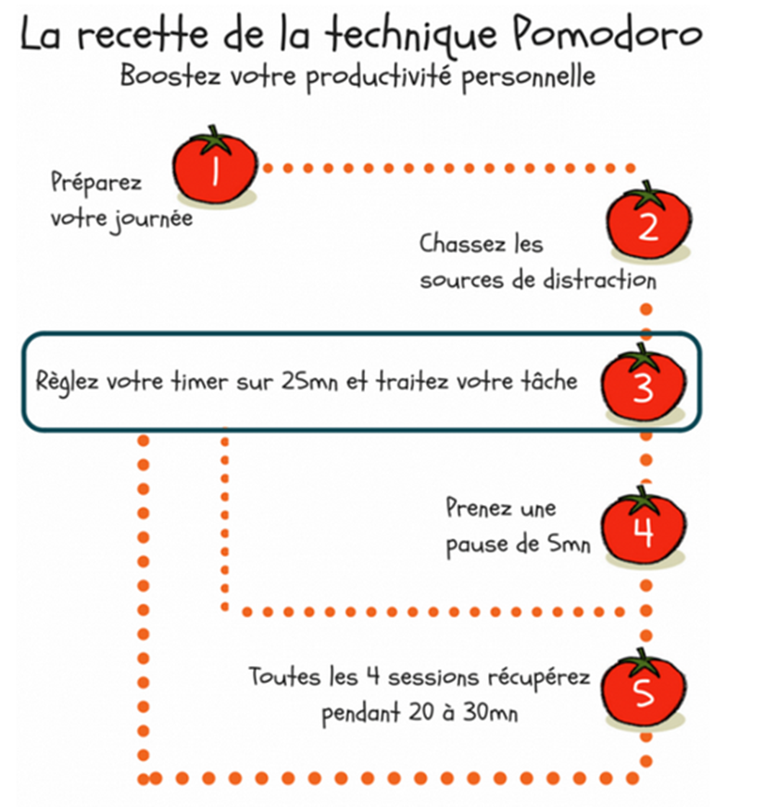

Slide 37
La gestion du temps est primordiale, encore plus lorsque celui-ci débute.
En respectant les différents conseils de cette séance, il est possible de s’organiser, d’éviter de s’éparpiller ou encore de trop accepter de missions.

